Slide 1
15주차 실습
고정재

Slide 2
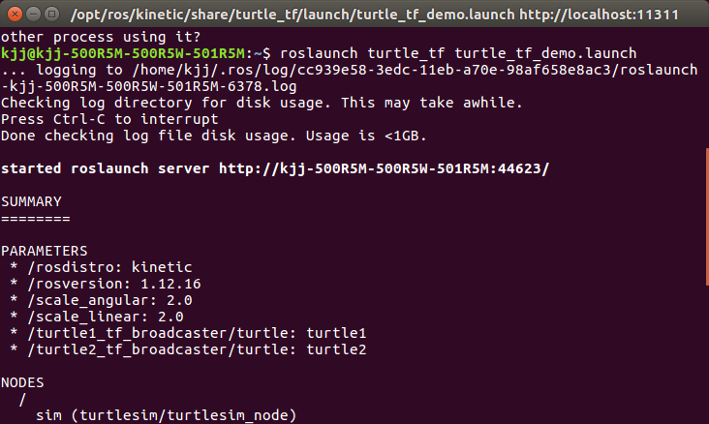
tf

Slide 3
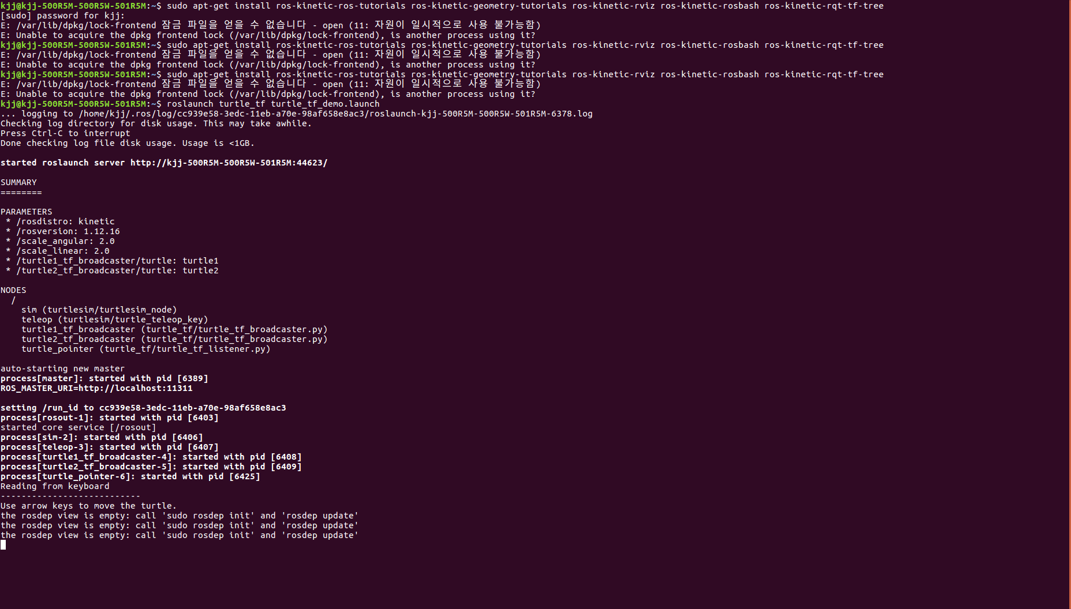
tf

Slide 4
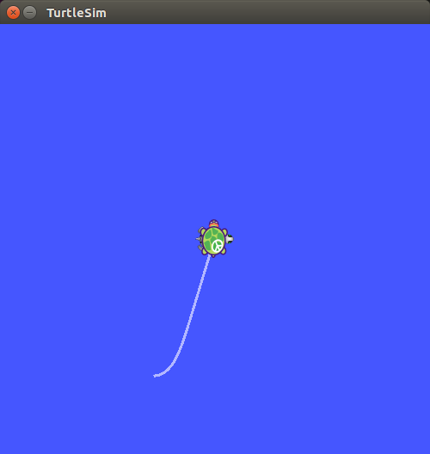
tf

Slide 5
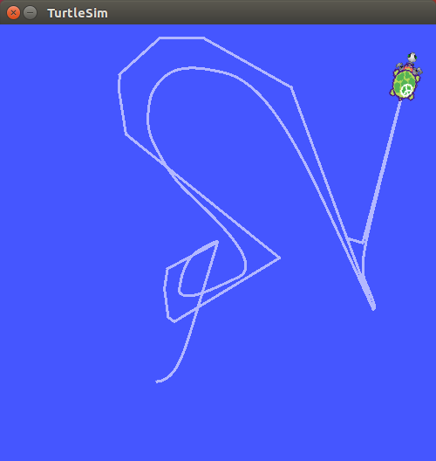
tf

Slide 6
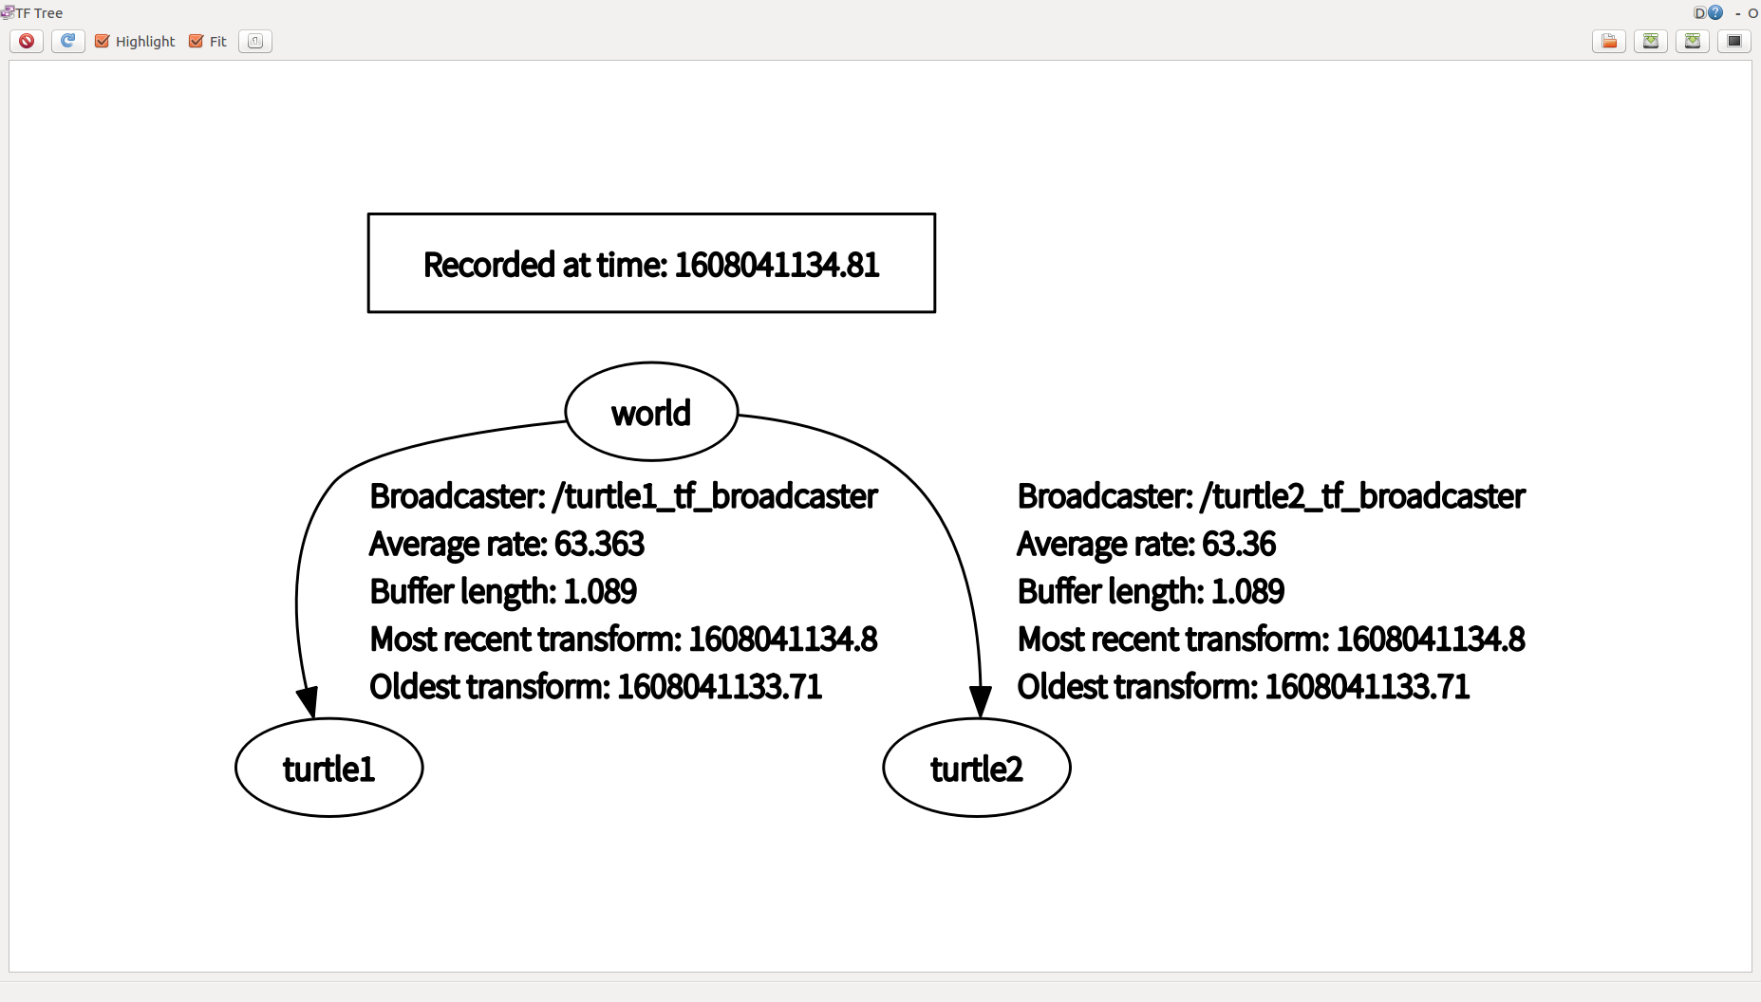
tf

Slide 7

tf

Slide 8
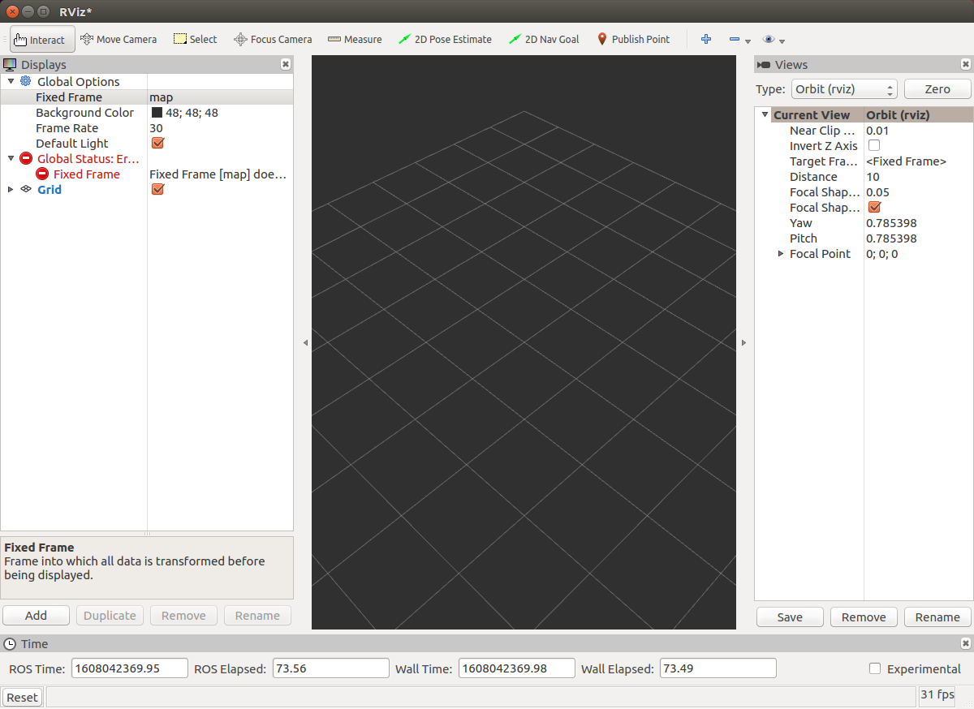
tf

Slide 9
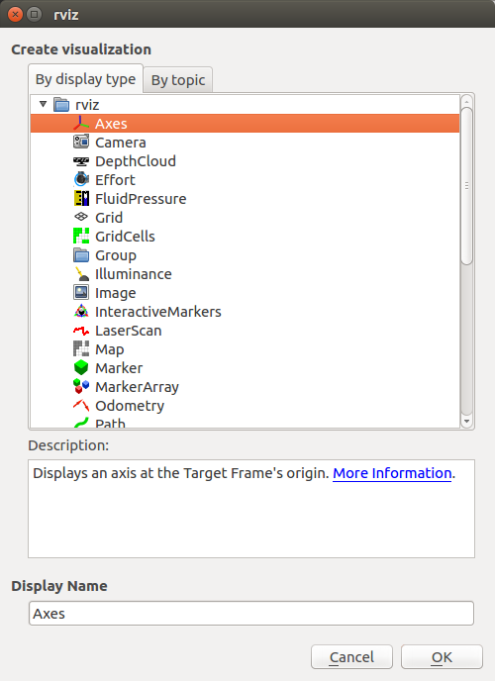
tf

Slide 10
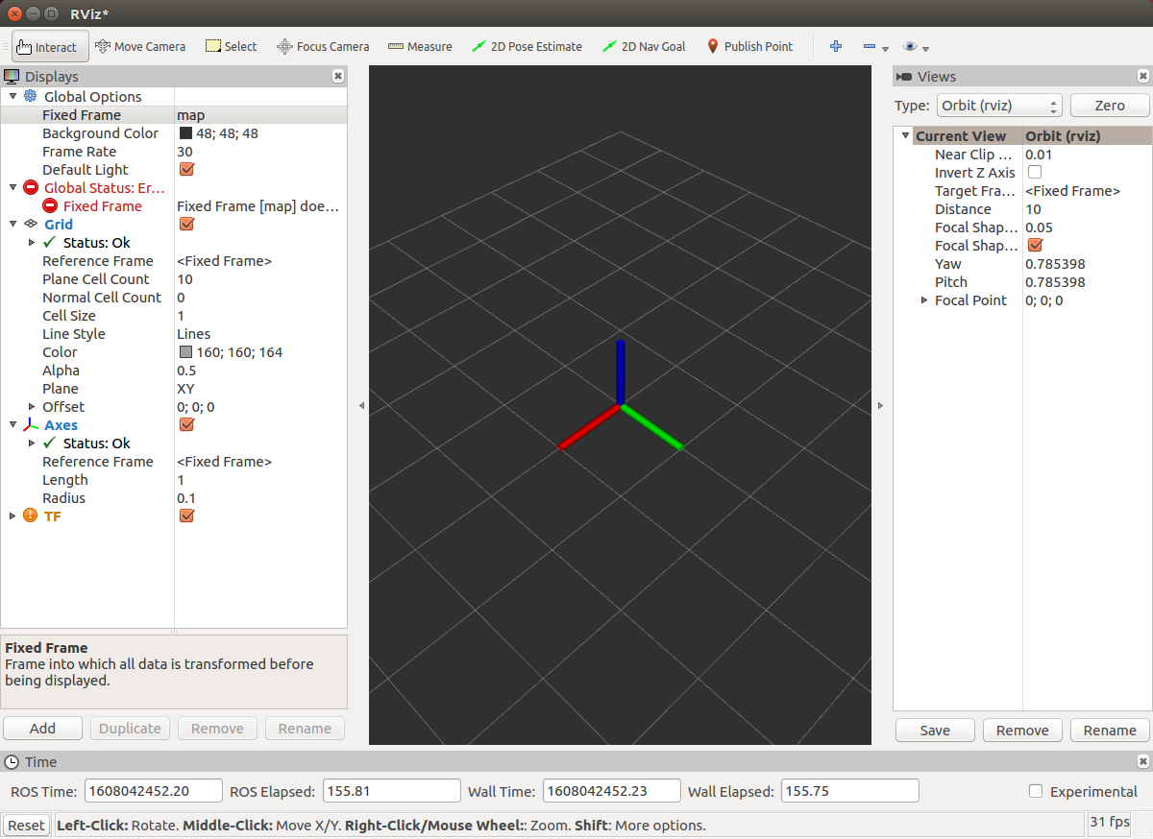
tf

Slide 11
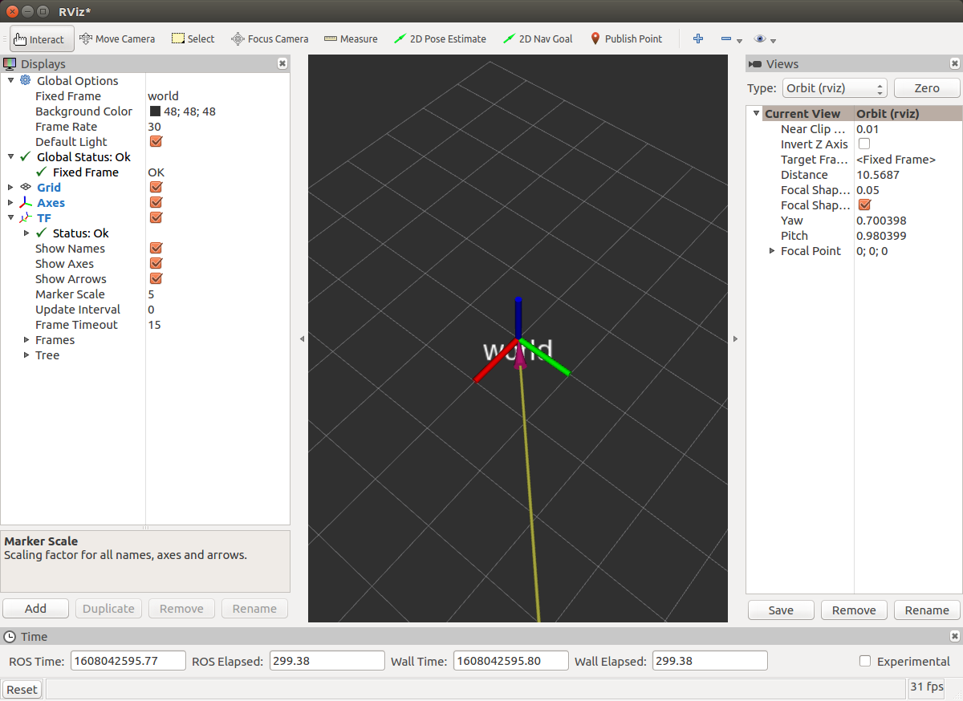
tf

Slide 12
이후 작업은 잘 안 되서 실습을 진행 못 했습니다.

